Slide 1

2. Meilenstein - Datenbereitstellung Verlustprävention an Selbstbedienungskassen im Einzelhandel
Durchgeführt durch die Retail Data Mining GmbH

Slide 2
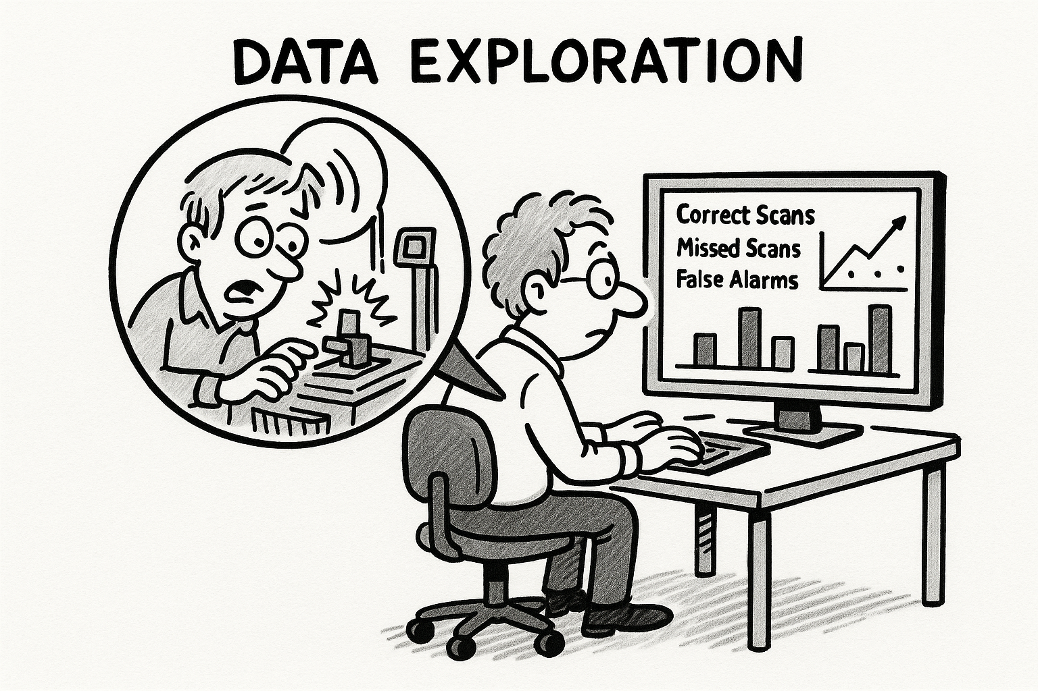
Das Projekt-Team bei der Arbeit…

Slide 3
5. Vorabanalyse
Notes:
Hier beginnen wir mit dem Hintergrund und der Motivation für unser Projekt. Wir geben einen Überblick über die Einzelhandelsbranche und erläutern die Zielsetzung unseres Data Science Projekts, um Prozesse zu optimieren und die Effizienz zu steigern.

Slide 4
Vorabanalyse
Vorbehalt: Methodische Anpassungen bei neuen Erkenntnissen
Keine negativen Schadensfälle enthalten
Annahme: Konformität mit KassenSichV (TSE) → Datenbasis ist vertrauenswürdig
Verwendung gelabelter Daten: statistisch repräsentativ

Slide 5
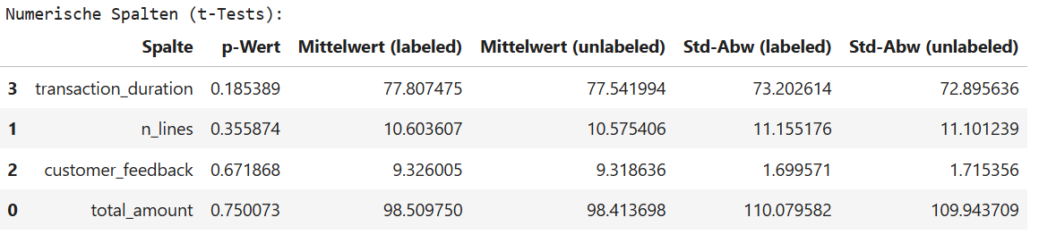
Vorabanalyse- labeled vs. unlabeled gelabelte Daten sind repräsentativ

Slide 6
5.Datenmanagment
Notes:
Hier beginnen wir mit dem Hintergrund und der Motivation für unser Projekt. Wir geben einen Überblick über die Einzelhandelsbranche und erläutern die Zielsetzung unseres Data Science Projekts, um Prozesse zu optimieren und die Effizienz zu steigern.

Slide 7
Datenmanagement
Dateiformate: .parquet für große Transaktionen/Lines, .csv für Stammdaten
Speicherung und Versionierung: lokale Ablage, passwortgeschützte Einbindung in GitHub
Datenschutz: Es sind keine personenbezogenen Daten enthalten – DSGVO-konform
Skalierbarkeit: Alle Schritte in Jupyter Notebooks dokumentiert und modular aufgebaut für spätere Automatisierung

Slide 8
5. Transformation
Notes:
Hier beginnen wir mit dem Hintergrund und der Motivation für unser Projekt. Wir geben einen Überblick über die Einzelhandelsbranche und erläutern die Zielsetzung unseres Data Science Projekts, um Prozesse zu optimieren und die Effizienz zu steigern.

Slide 9
Datentransformation
Join über transaction_id, product_id, store_id
Berechnete Merkmale: Dauer, Uhrzeit, Wochentag, Verkaufspreis
Plausibilitätsprüfungen: rechnerische Richtigkeit, Zeitstempel innerhalb Transaktion

Slide 10
Datentransformation

Slide 11
Datentransformation

Slide 12
Datentransformation

Slide 13
5. Explorative Analyse
Notes:
Hier beginnen wir mit dem Hintergrund und der Motivation für unser Projekt. Wir geben einen Überblick über die Einzelhandelsbranche und erläutern die Zielsetzung unseres Data Science Projekts, um Prozesse zu optimieren und die Effizienz zu steigern.

Slide 14
Explorative Analyse (EDA)
Nur gelabelte Transaktionen analysiert
Numerische und kategoriale Attribute
Vergleich FRAUD vs NORMAL über Histogramme / Boxplots
Signifikante und relevante Unterschiede in : payment_medium, sales_price_difference und sales_price = 0

Slide 15
EDA-Plausibilitätsprüfungen
Konsistenz von sales_price und total_amount → NEIN
Camera_certainty ∈ [0,1]
Timestamp in Transaktionszeitraum
Damage > 0 nur bei label=FRAUD
Sales_price = 0,00 € → 100 % FRAUD

Slide 16
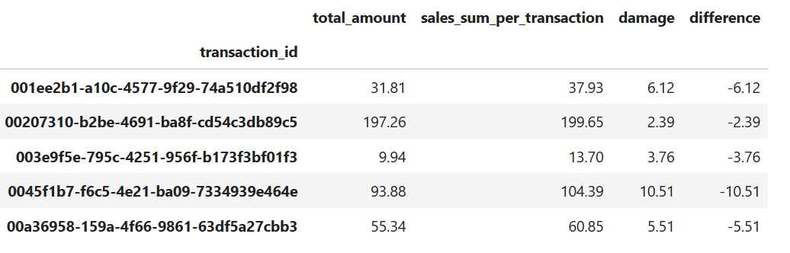
EDA-Plausibilitätsprüfungen Vergleich rechnerischer und tatsächlicher Betrag → unberechtigter Rabatt

Slide 17
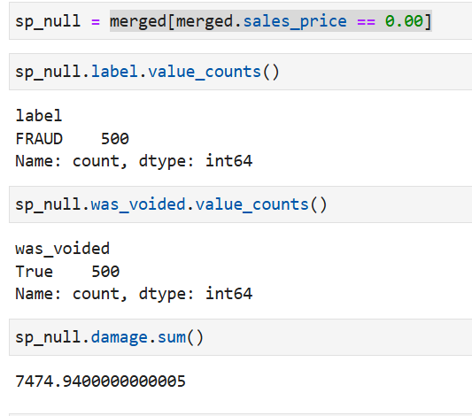
EDA-Plausibilitätsprüfungen Transaktions-Lines ohne Verkaufspreis → 100 % Fraud

Slide 18
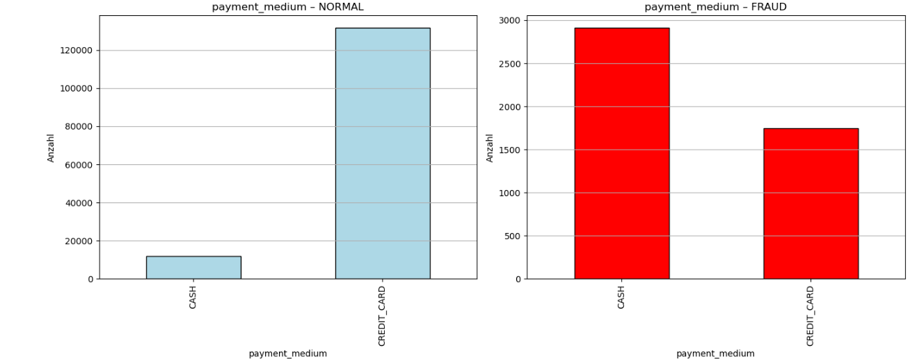
EDA- kategoriale Attribute Payment_medium

Slide 19
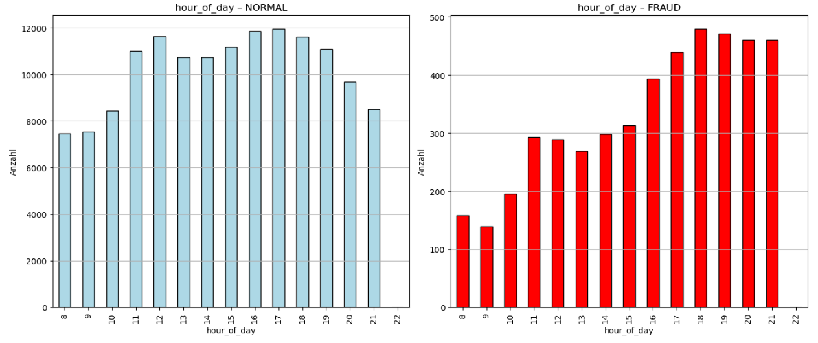
EDA- kategoriale Attribute Hour of day

Slide 20
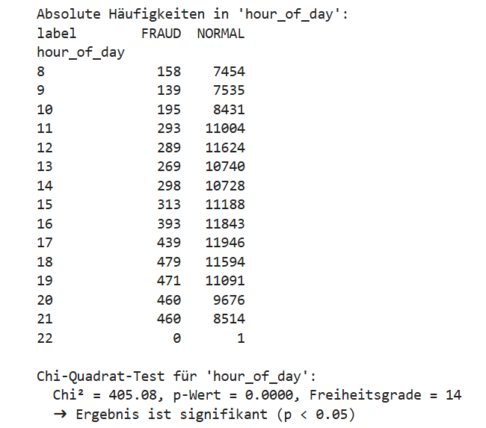
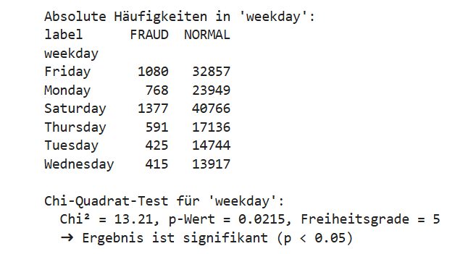
EDA- kategoriale Attribute

Slide 21
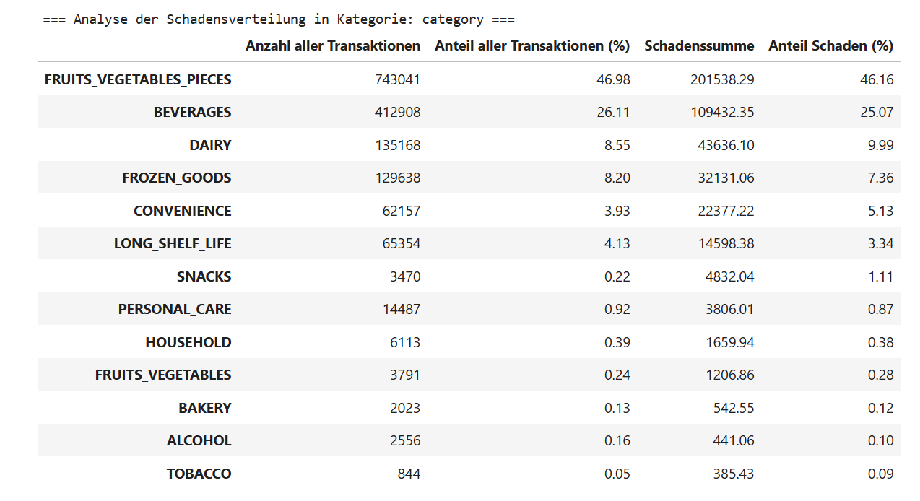
EDA - kategoriale Attribute Produktgruppe

Slide 22
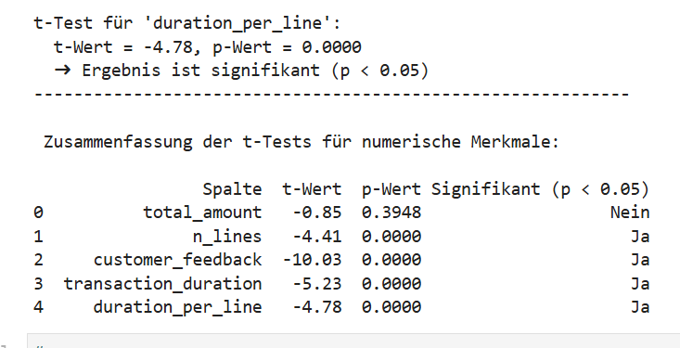
EDA- numerische Attribute

Slide 23
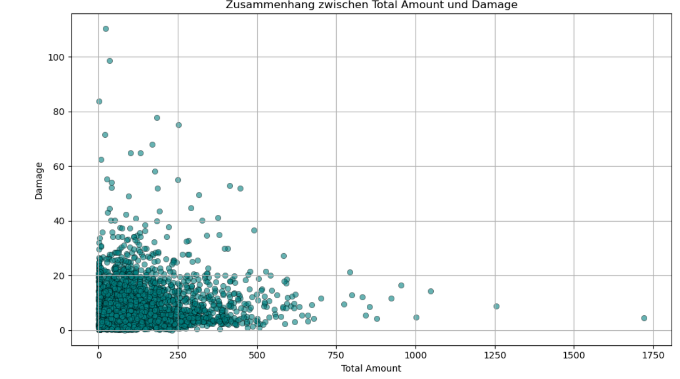
EDA- numerische Attribute

Slide 24
Fazit
Datengrundlage ist geeignet für Modellaufbau
Relevante Merkmale für Klassifikation identifiziert
Plausibilitäten geprüft
Nächster Schritt: Modellierung
Bewertungsfunktion → in Abstimmung mit Wertkauf GmbH

Slide 25
Vielen Dank für Ihre Aufmerksamkeit! Fragen & Anregungen

